Slide 1
Liderul, Familia și Slujirea The Leader, His Family and His Ministry
Pastor Crinișor Ștefan
Agape Church, Yorba Linda, CA

Slide 2
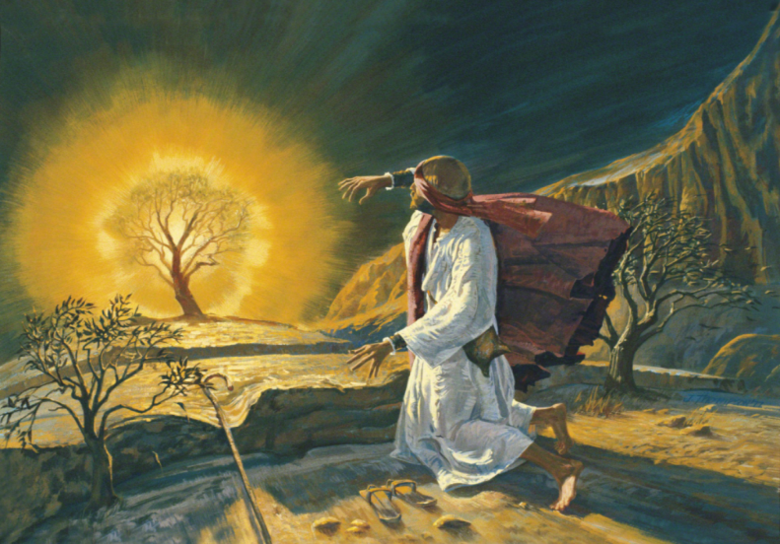
I. Familia si Chemarea în Lucrare The Leader’s Family and The Call to Ministry
1. Soția trebuie să accepte chemarea soțului în lucrare His wife needs to accept his call to ministry
Moise a fost singur în fața rugului aprins Moses stood by himself at the burning bush

Slide 3
1. Soția trebuie să accepte chemarea soțului în lucrare His wife needs to accept his call to ministry
2. Soția trebuie să se ajusteze la chemarea soțului în lucrare His wife needs to adjust to his call to ministry

Slide 4
1 Timothy 3:1 Adevărat este cuvântul acesta: „Dacă rîvneşte cineva să fie episcop, doreşte un lucru bun.”2 Dar trebuie ca episcopul (Sau: privighetor.) să fie fără prihană, bărbatul unei singure neveste, cumpătat, înţelept, vrednic de cinste, primitor de oaspeţi, în stare să înveţe pe alţii.3 Să nu fie nici beţiv, nici bătăuş, nici doritor de câştig mîrşav, ci să fie blând, nu gîlcevitor, nu iubitor de bani;4 să-şi chivernisească bine casa, şi să-şi ţină copiii în supunere cu toată cuviinţa.5 Căci dacă cineva nu ştie să-şi cârmuiască bine casa lui, cum va îngriji de Biserica lui Dumnezeu?
3 Here is a trustworthy saying: Whoever aspires to be an overseer desires a noble task. 2 Now the overseer is to be above reproach, faithful to his wife, temperate, self-controlled, respectable, hospitable, able to teach, 3 not given to drunkenness, not violent but gentle, not quarrelsome, not a lover of money. 4 He must manage his own family well and see that his children obey him, and he must do so in a manner worthy of full[a] respect. 5 (If anyone does not know how to manage his own family, how can he take care of God’s church?)

Slide 5
1 Tim. 3:8-12
8 Diaconii, de asemenea, trebuie să fie cinstiţi, nu cu două feţe, nu băutori de mult vin, nu doritori de câştig mîrşav:
9 ci să păstreze taina credinţei într-un cuget curat.
10 Trebuiesc cercetaţi întâi, şi numai dacă Sunt fără prihană, să fie diaconi.
11 Femeile (soţiile lor), de asemenea, trebuie să fie cinstite, neclevetitoare, cumpătate, credincioase în toate lucrurile.
12 Diaconii să fie bărbaţi ai unei singure neveste, şi să ştie să-şi cârmuiască bine copiii şi casele lor.
8 Likewise deacons must be reverent, not double-tongued, not given to much wine, not greedy for money, 9 holding the mystery of the faith with a pure conscience. 10 But let these also first be tested; then let them serve as deacons, being found blameless. 11 Likewise, their wives must be reverent, not slanderers, temperate, faithful in all things. 12 Let deacons be the husbands of one wife, ruling their children and their own houses well.

Slide 6
3. Soția trebuie să-și ajute soțul în lucrare His wife needs to help him in ministry
a. Fii cel mai mare suporter al lui, dar și cel mai realist critic Be his greatest cheerleader, but also his most realistic critic

Slide 7
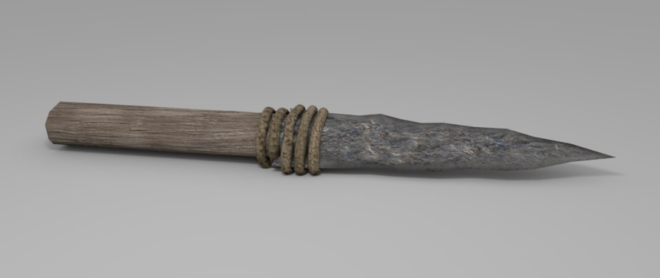
Ex. 4:24 În timpul călătoriei, într-un loc unde a rămas Moise peste noapte, l-a întâlnit Domnul şi a vrut să-l omoare. 25 Sefora a luat o piatră ascuţită, a tăiat prepuţul fiului său şi l-a aruncat la picioarele lui Moise, zicând: „Tu eşti un soţ de sânge pentru mine.” 26 Şi Domnul l-a lăsat. Atunci a zis ea: „Soţ de sânge!” din pricina tăierii împrejur.
²⁴ At a lodging place on the way, the Lord met Moses and was about to kill him. ²⁵ But Zipporah took a flint knife, cut off her son’s foreskin and touched Moses’ feet with it.^{[c]} “Surely you are a bridegroom of blood to me,” she said. ²⁶ So the Lord let him alone.

Slide 8
Ajută-ţi Soțul în Lucrare Help Your Husband in Ministry
a. Fii cel mai mare suporter al lui, dar și cel mai realist critic Be his greatest cheerleader, but also his most realistic critic
b. Nu îl face de rușine /do not ruin his reputation
c. Obișnuiește-te să trăiești în umbra lui /learn to live in his shadow
d. Nu îl expune atracției păcatului /do not expose him to sin

Slide 9
A Pastor’s Wife Wishes
I wish someone had told me just to be myself.
I wish someone had prepared me to deal with criticism of my husband and me.
I wish someone had reminded me that my husband is human.
I wish someone had told me that others were watching us (the glass house syndrome).
I wish someone had told me there are some really mean people in the church.
I wish someone had told me how much my husband needs me to build him up.
I wish someone had told me that my schedule will never be normal again.

Slide 10
II. Familia și Piedicile în Calea Slujirii The Leader’s Family and the Barriers to Ministry
1. Așteptări Ireale/ Unrealistic Expectations
2. Critică Nefondată / Unfair Criticism
3. Stres Exagerat / Excessive Stress
4. Lipsa Aprecierii / Lack of Appreciation
5. Izolarea/ Isolation
6. Trădarea/ Betrayal
7. Atacurile Celui Rău/ Satanic Attacks

Slide 11
Acts 19 :13 Nişte exorcişti Iudei, care umblau din loc în loc, au încercat să cheme Numele Domnului Isus peste cei ce aveau duhuri rele, zicând: „Vă jur pe Isus, pe care-L propovăduieşte Pavel, să ieşiţi afară!”
14 Cei ce făceau lucrul acesta, erau şapte feciori ai lui Sceva, un preot Iudeu din cei mai de seamă.
15 Duhul cel rău le-a răspuns: „Pe Isus Îl cunosc, şi pe Pavel îl ştiu; dar voi, cine Sunteţi?”
¹³ Some Jews who went around driving out evil spirits tried to invoke the name of the Lord Jesus over those who were demon-possessed. They would say, “In the name of the Jesus whom Paul preaches, I command you to come out.” ¹⁴ Seven sons of Sceva, a Jewish chief priest, were doing this. ¹⁵ One day the evil spirit answered them, “Jesus I know, and Paul I know about, but who are you?”

Slide 12
III. Familia Liderului și Provocările Slujbei The Leader’s Family and the Challenges to Ministry
Familia este primul meu câmp de lucru
Nu pot să am o lucrare de slujire mai mare decât familia.
My family is my first ministry. I cannot have a greater ministry than my family.
Două Greşeli/Two Pitfalls
1. Sacrificăm familia pe altarul slujirii Sacrificing family on the altar of ministry
2. Idolatrizăm familia și neglijăm slujirea Idolizing family to the detriment of ministry.

Slide 13
Greşeala noastră: considerăm familia şi slujirea ca fiind în competiţie, luând una de la cealaltă şi nu îmbogăţindu-se una pe cealaltă!
Our common error: we see ministry and family as taking from one another instead of enhancing one another.

Slide 14
Soluția: Echilibru Spiritual dintre Familie și Slujire Solution: Spiritual Balance between Family and Ministry

Slide 15
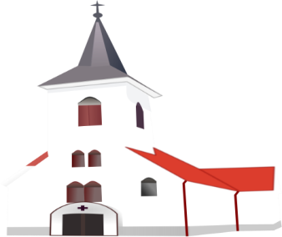
Balanța Familie-Biserică
Dilema noastră: Unde se termină slujirea și unde începe Familia?

Slide 16
Balanța Familie-Biserică

Slide 17
Balanța Familie-Biserică

Slide 18
Balanța Familie-Biserică

Slide 19
Balanța Familie-Biserică

Slide 20
Prioritățile Liderului The Minister’s Priorities
Prioritățile Ideale
Prioritățile Reale
1. D-zeu
2. Lucrarea
3. Familia
4. Eu
1. D-zeu
2. Eu
3. Familia
4. Lucrarea

Slide 21
Ministry
Family
Me
GOD

Slide 22
Prioritățile Ideale ale Liderilor
Lucrarea
Copiii
Dumnezeu
Soția
Eu

Slide 23
Concluzie:
1. Implică-ți familia în slujire – Involve your family in ministry– cât despre mine, eu şi casa mea vom sluji Domnului”. Joshua 24:15
2. Cooperează cu alte familii în slujire Cooperate with other families in ministry Neemia 3

Slide 24
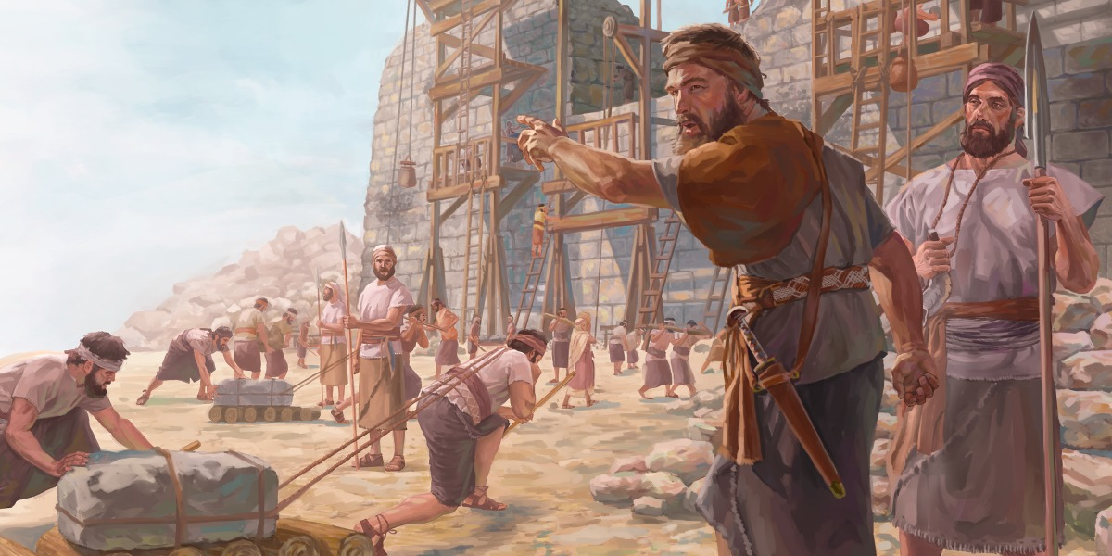
Neemia 3

Slide 25
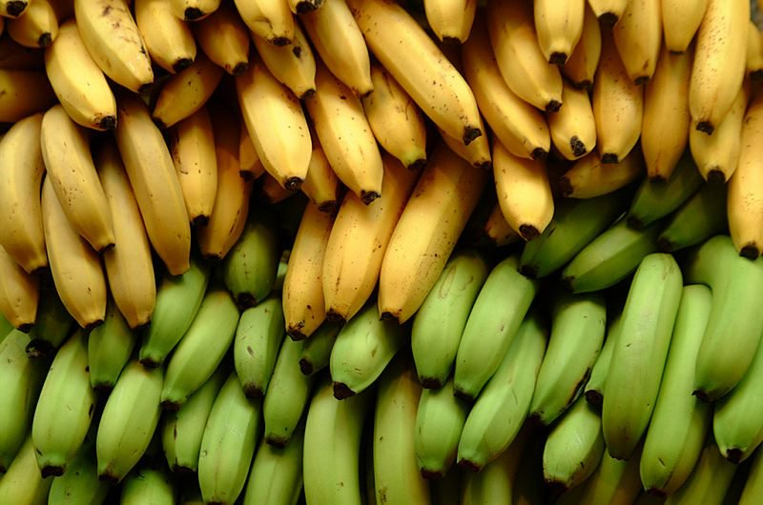
Lucrarea lui D-zeu se face cu oameni diferiţi

Slide 26
3. Investește Timp în Familia Ta Invest Time in Your Family

